Slide 1
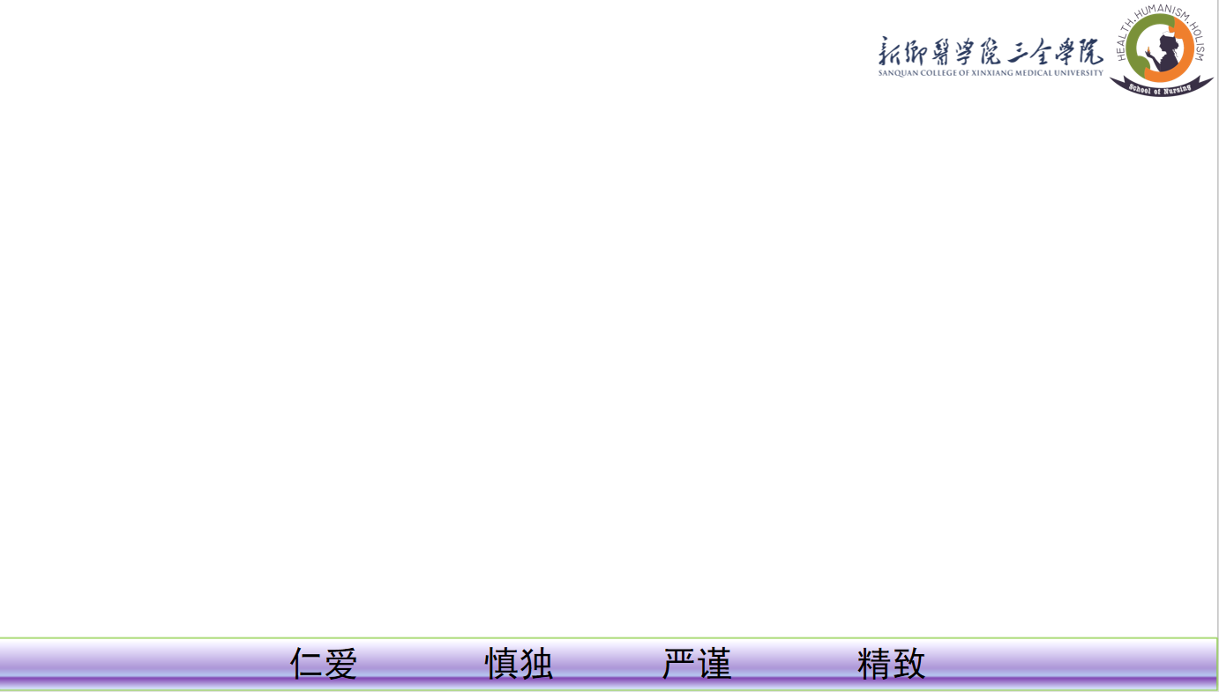
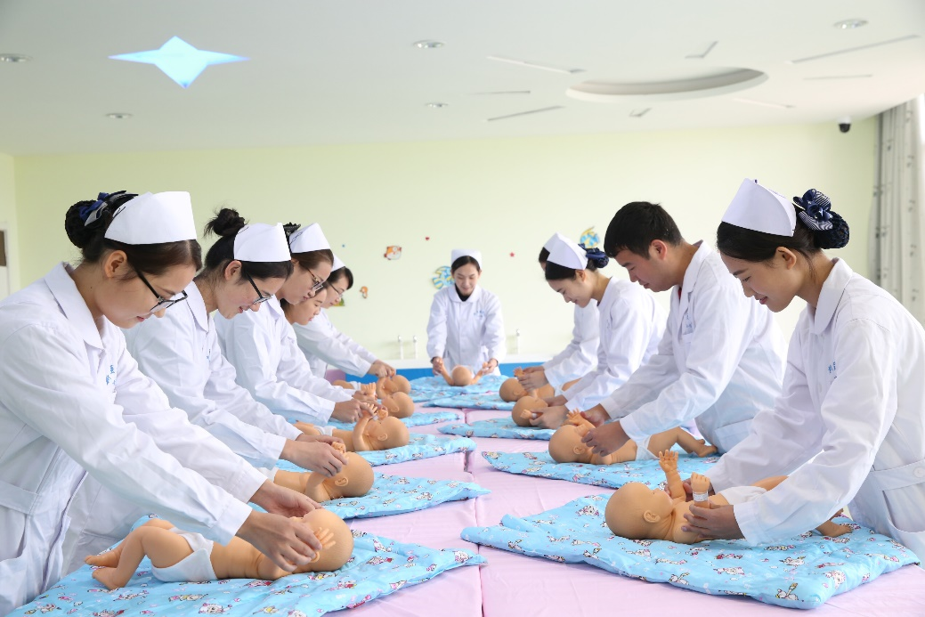
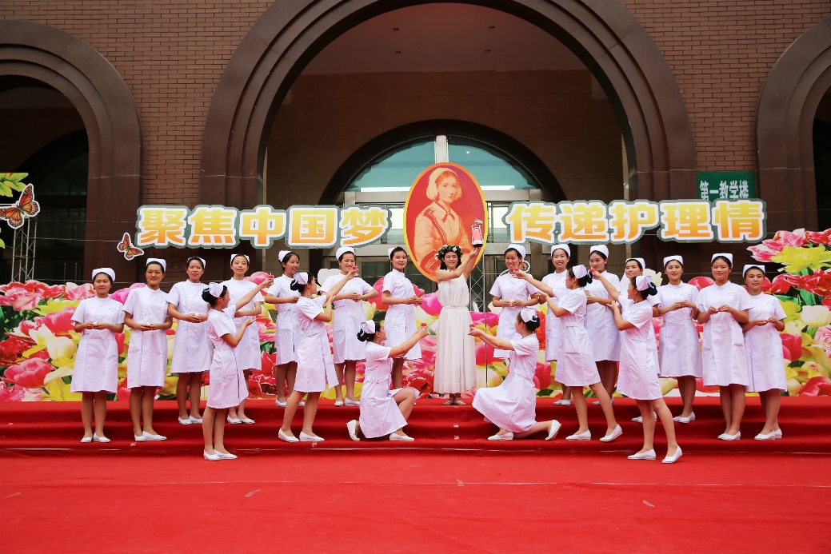
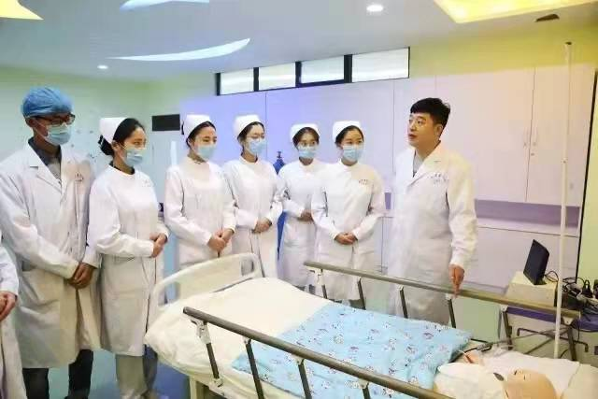
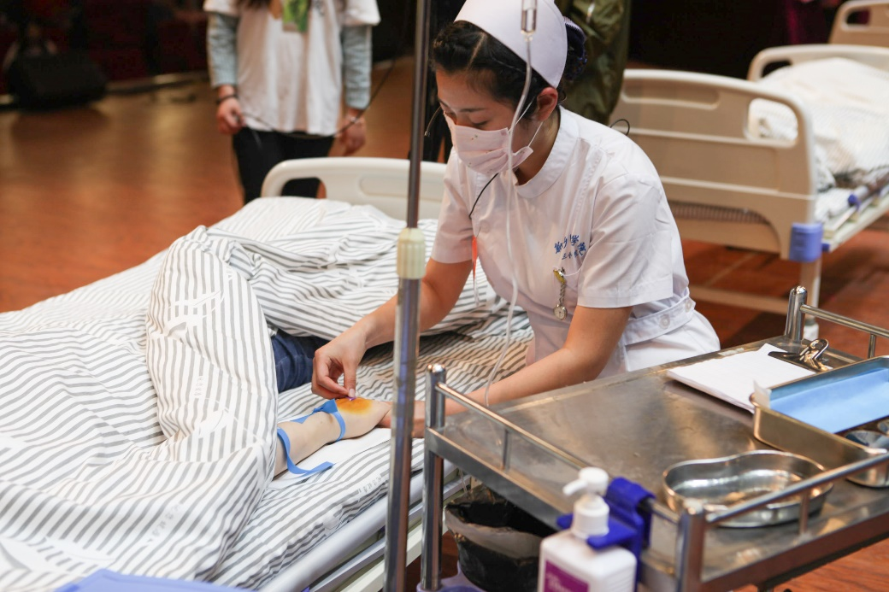
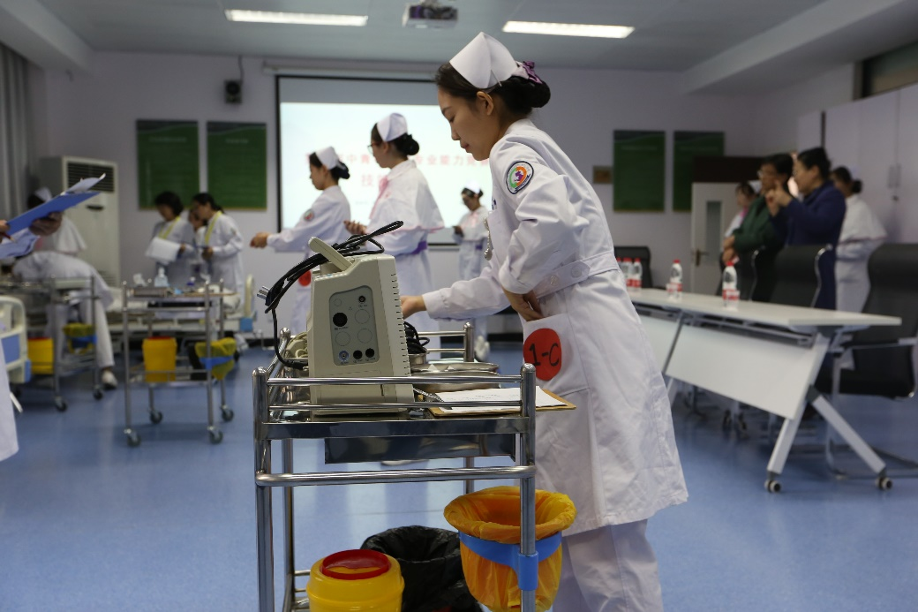
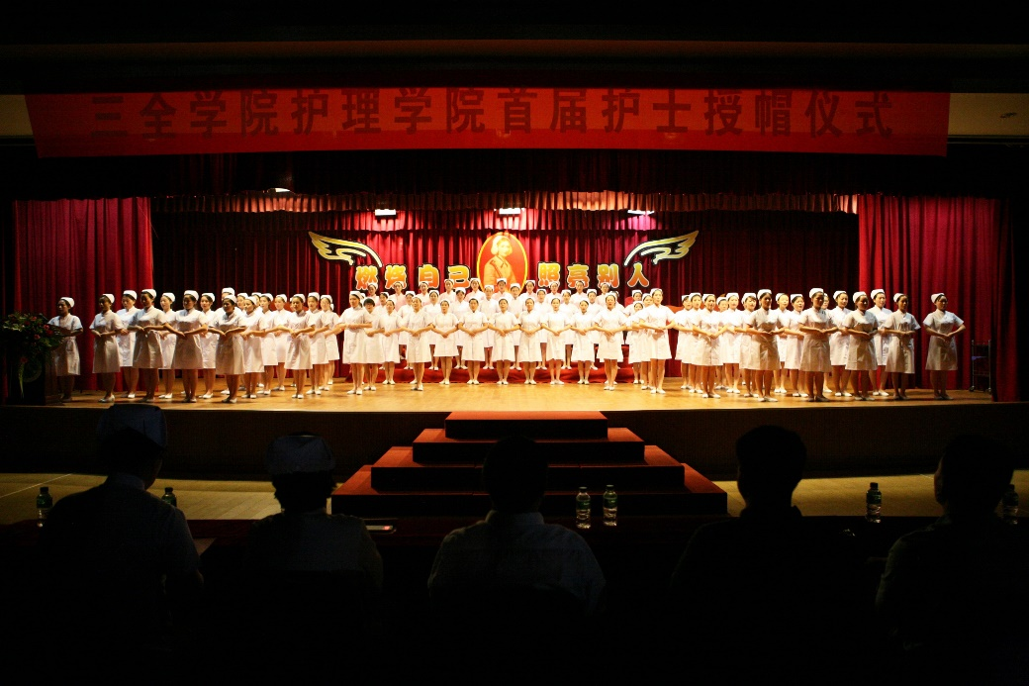
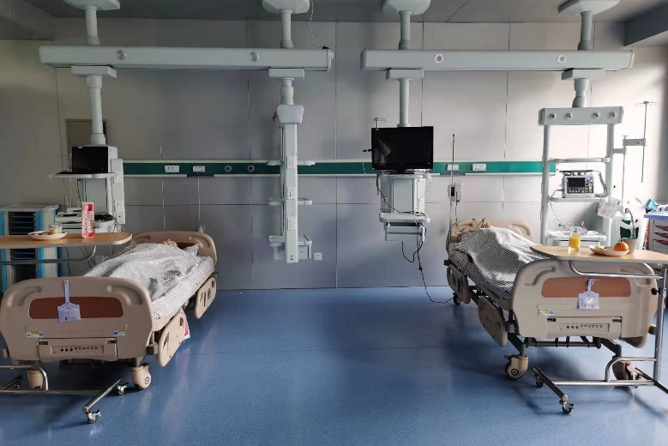
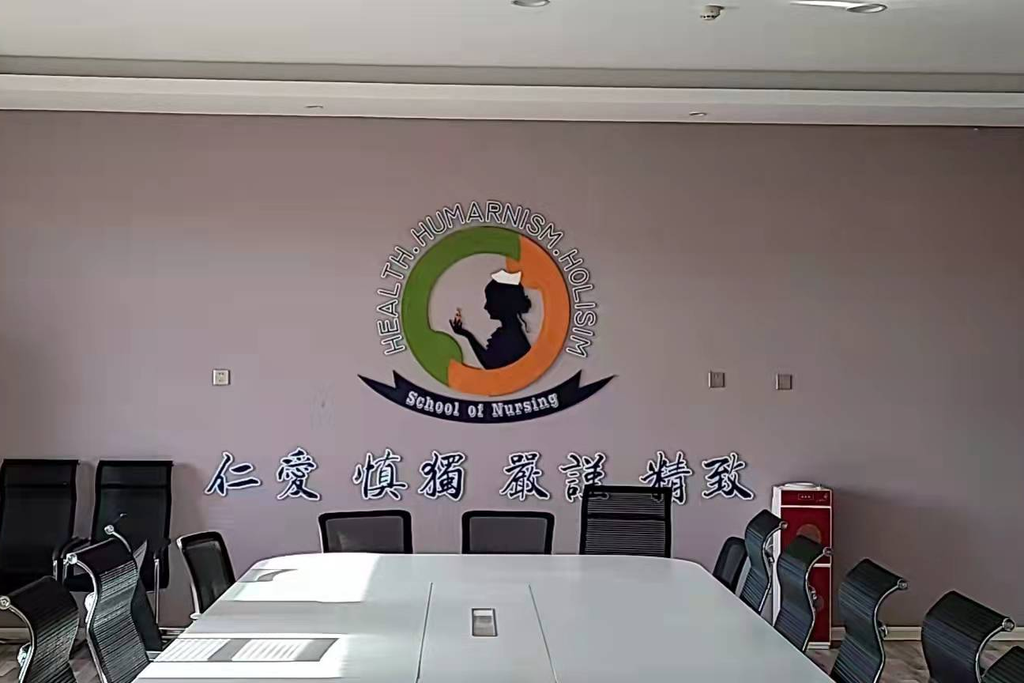
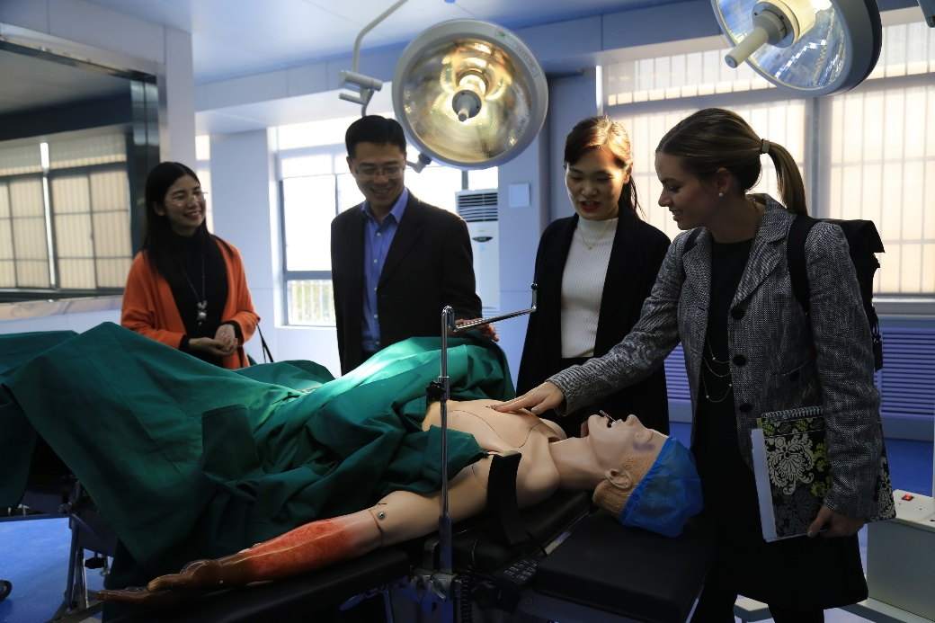
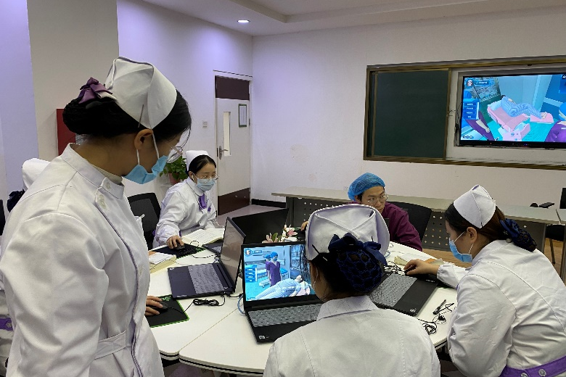
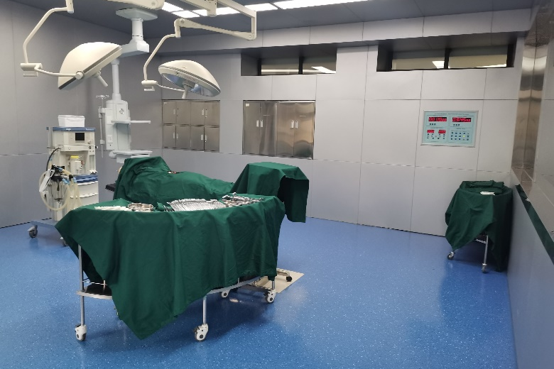
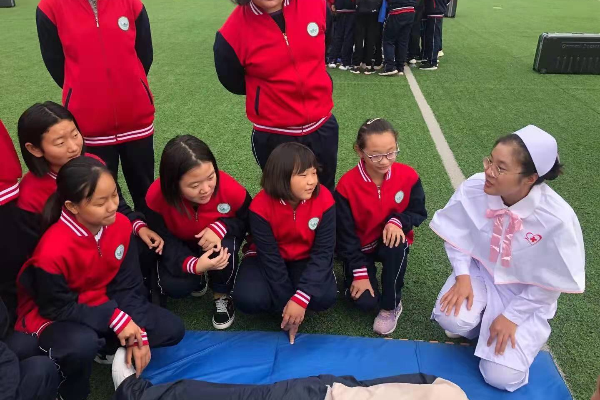
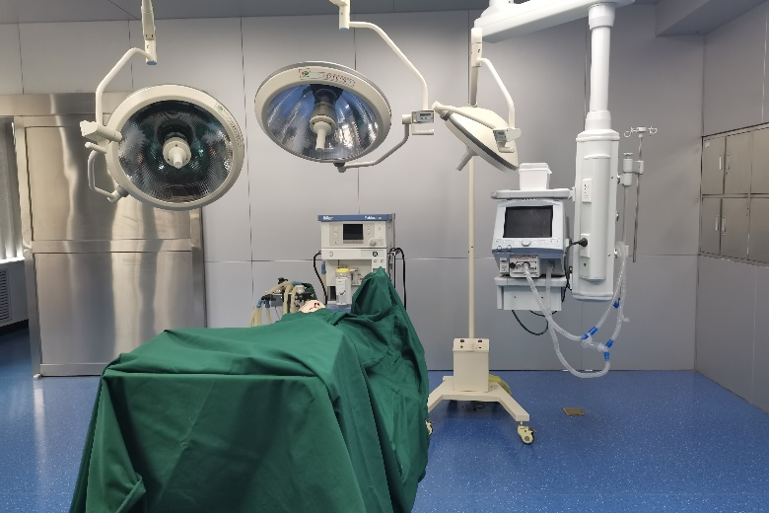
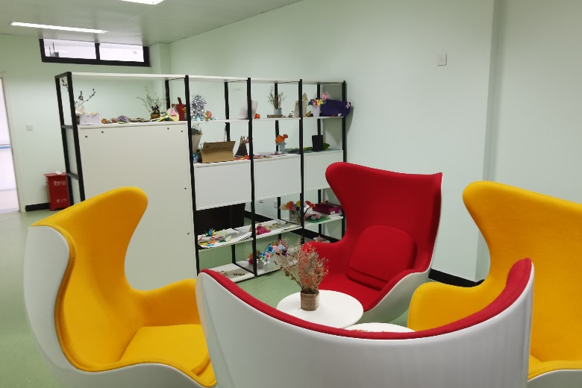
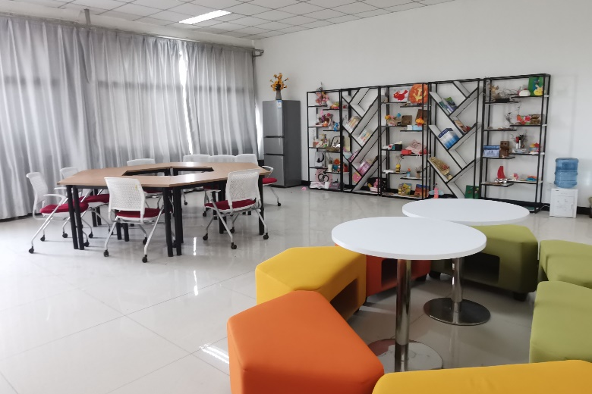
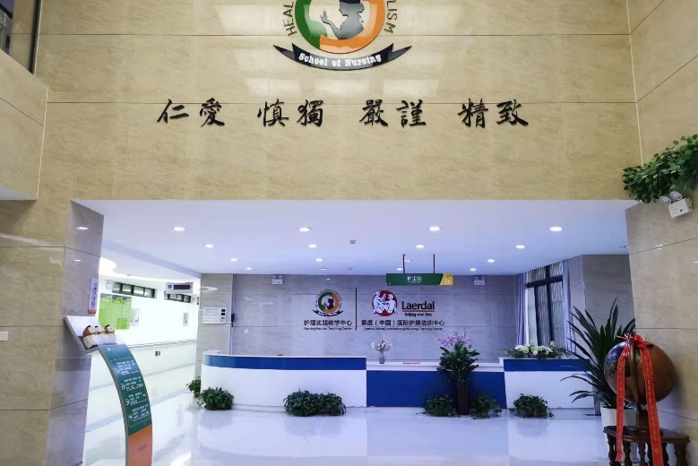
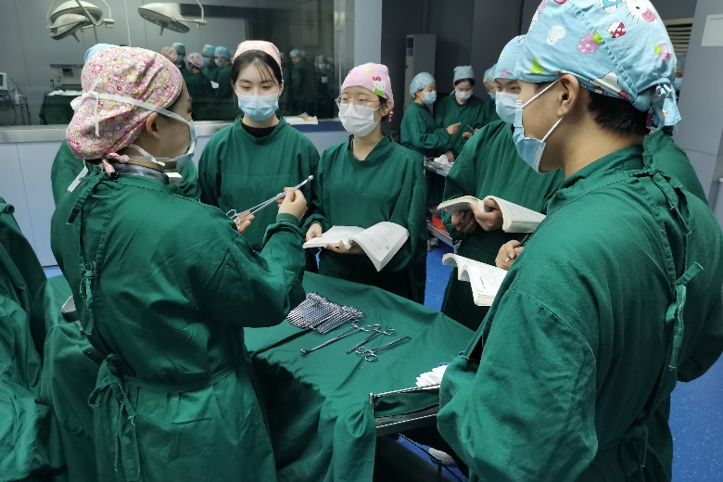
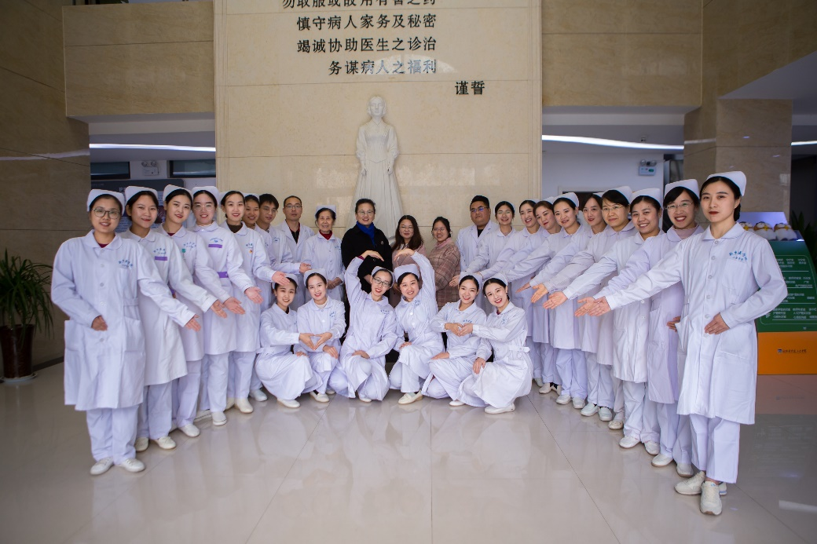
新乡医学院三全学院护理学院

Slide 2
人文护理教研室

Slide 3
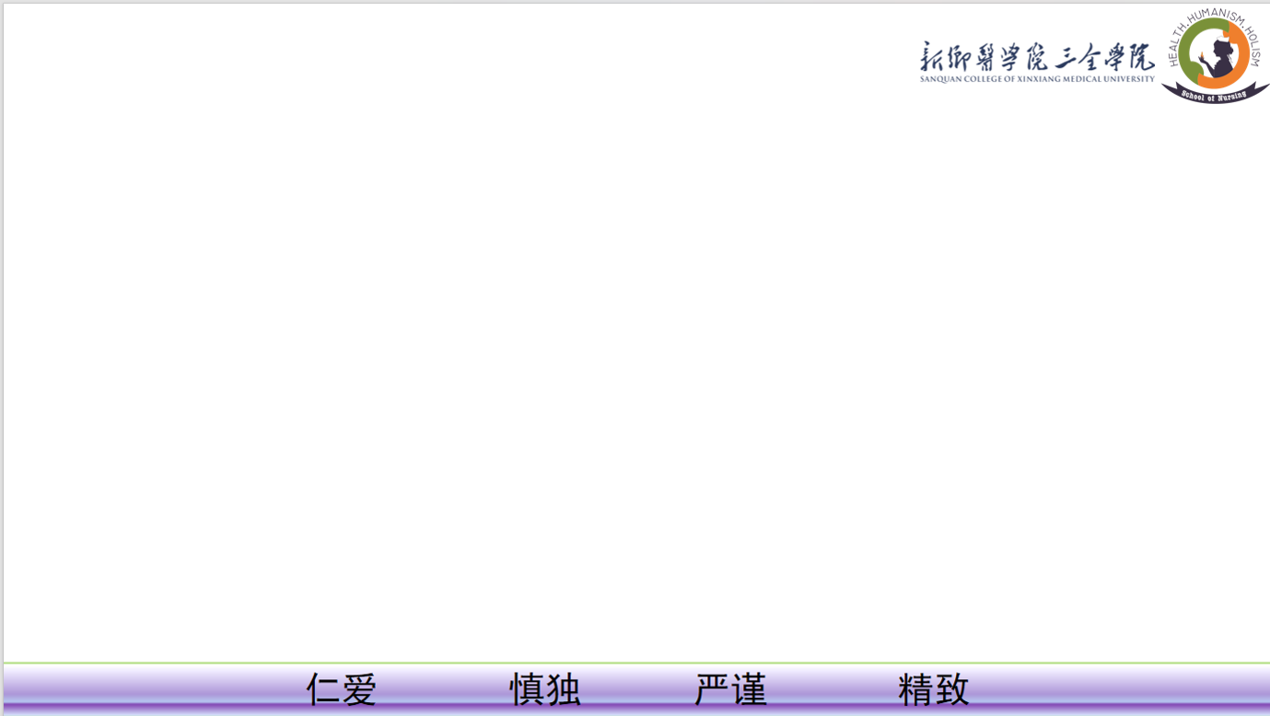
第三节 护理教育中的人文关怀教育
一、人文关怀教育的概念
指培养学生的人道主义精神和人文关爱情怀，使之能够感受、理解并致力于满足护理对象身心整体健康与实现自我生命价值的渴望与需求的教育。

Slide 4
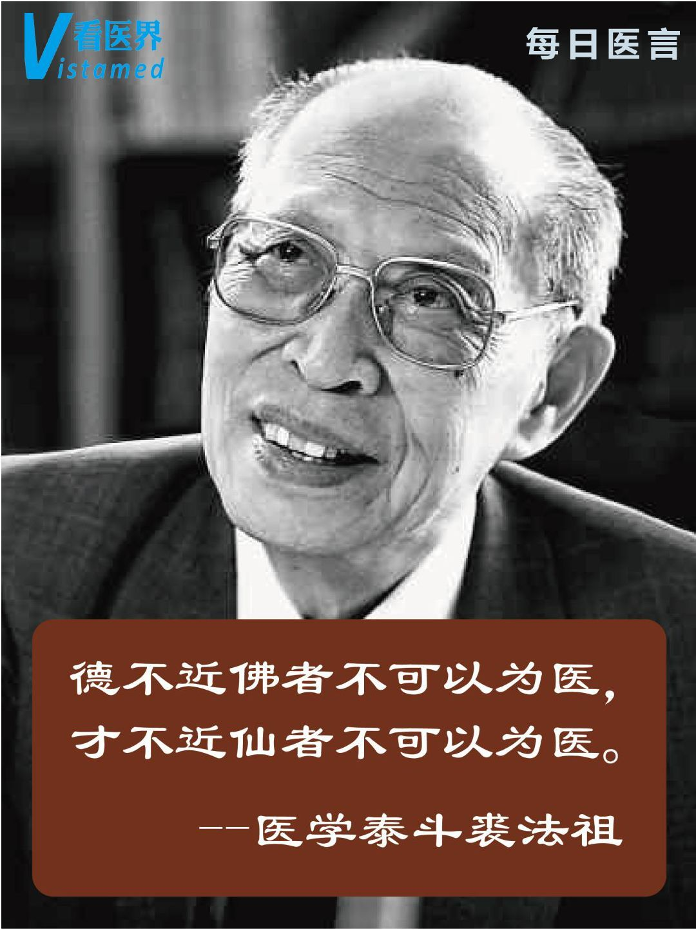
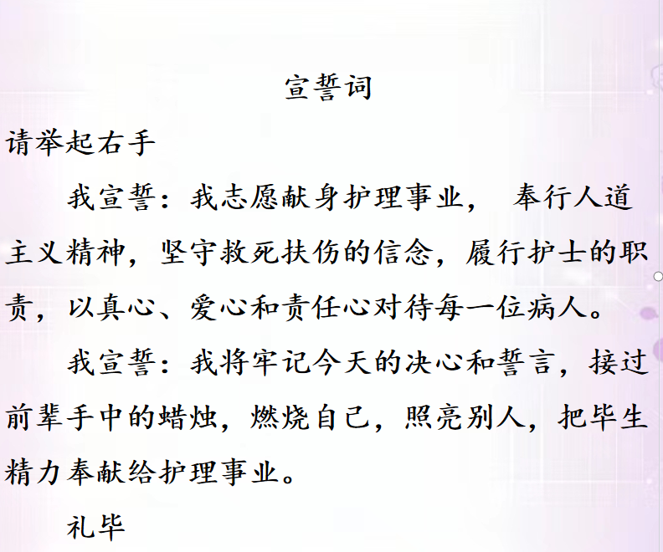

Slide 5
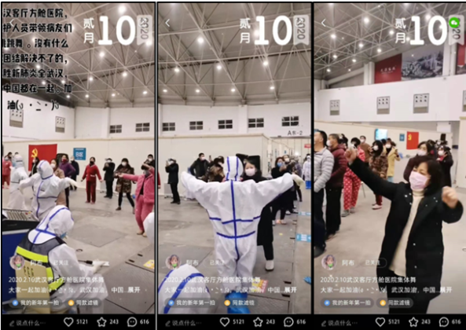
武汉方舱医院的广场舞
2020年2月13日7时，武汉方舱医院传来了广场舞的音乐，原来是病人在医护人员指导下开展唱跳等文体活动，笑声传遍整个医院。
方舱医院广场舞的“总导演”，来自皖南医学院弋矶山医院医疗队的队员颜浩强调，带领病人们活动的主要目的是调节心理，而不在于追求运动量。“能够听到爽朗的笑声，这在病房里是很宝贵的。”
音乐和舞蹈帮助病人们更容易融入方舱医院这个社会群体，大家互相帮助互相加油打气，用积极乐观的心态去感染周边的人，再加上医护人员的加入，整个病房的氛围都会变得轻松许多。

Slide 6
二、人文 关怀教育的任务
形成学生的人文关怀理念
敬畏生命、尊重生命、关爱生命、救治生命
关怀责任意识
职业良知意识
整体仁爱意识
人道主义信念
关爱生命信念
职业崇高信念

Slide 7
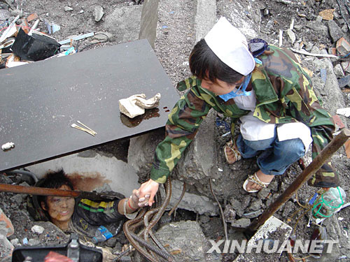
发展学生人文关怀的能力
关怀体验能力
行为观察能力
关怀行为能力
情感沟通能力
同理体验能力
专业感悟能力
情境分析能力
精神支持能力
人际协调能力
解决问题能力

Slide 8

三、人文关怀教育的内容
职业道德教育
生命关怀教育（直面生命和死亡）
终极关怀教育

Slide 9
四、职业精神教育和人文关怀教育的方法
1.榜样示范法
运用他人的模范行为和先进事迹影响受教育者的思想、感情和行为，以达到教育要求的方法。
反映时代要求，与教育目的相符合，结合学生实际，具有相近性，可学性；真正的先进；不是完美无缺；善于抓住榜样示范的时机

Slide 10
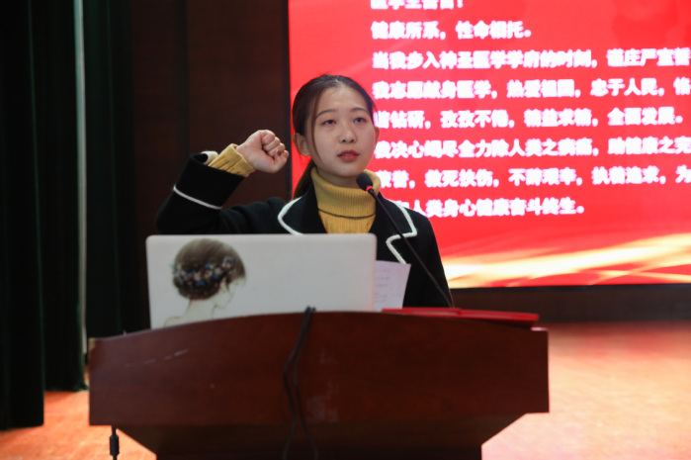
优秀校友郝莺歌
2020年春，武汉疫情爆发，河南省新乡医学院三全学院2016级医学检验技术专业医学实习生郝莺歌，退掉火车票，放弃和父母团圆的机会，毫不犹豫地留在武汉参加战“疫”，从事危险性极高的病毒检测工作，用行动诠释了一名医学生的责任和担当。

Slide 11
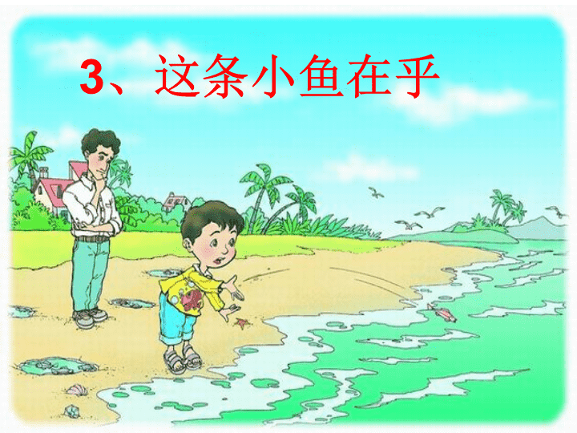


2.叙事教学法
通过叙述、解释和重构有教育意义的故事、经历以达到教育目的的一种教学方法。如讲故事、读文学作品、看电影等

Slide 12

心脏科专家的医生患了喉癌，于是在自己就职的医院治疗，其间的角色转换令他体会到了许多身为病人的心态和遭遇，于是引来一些反省，于是当他痊愈后便开始用新的方法去培训那些手下的实习医生。

Slide 13
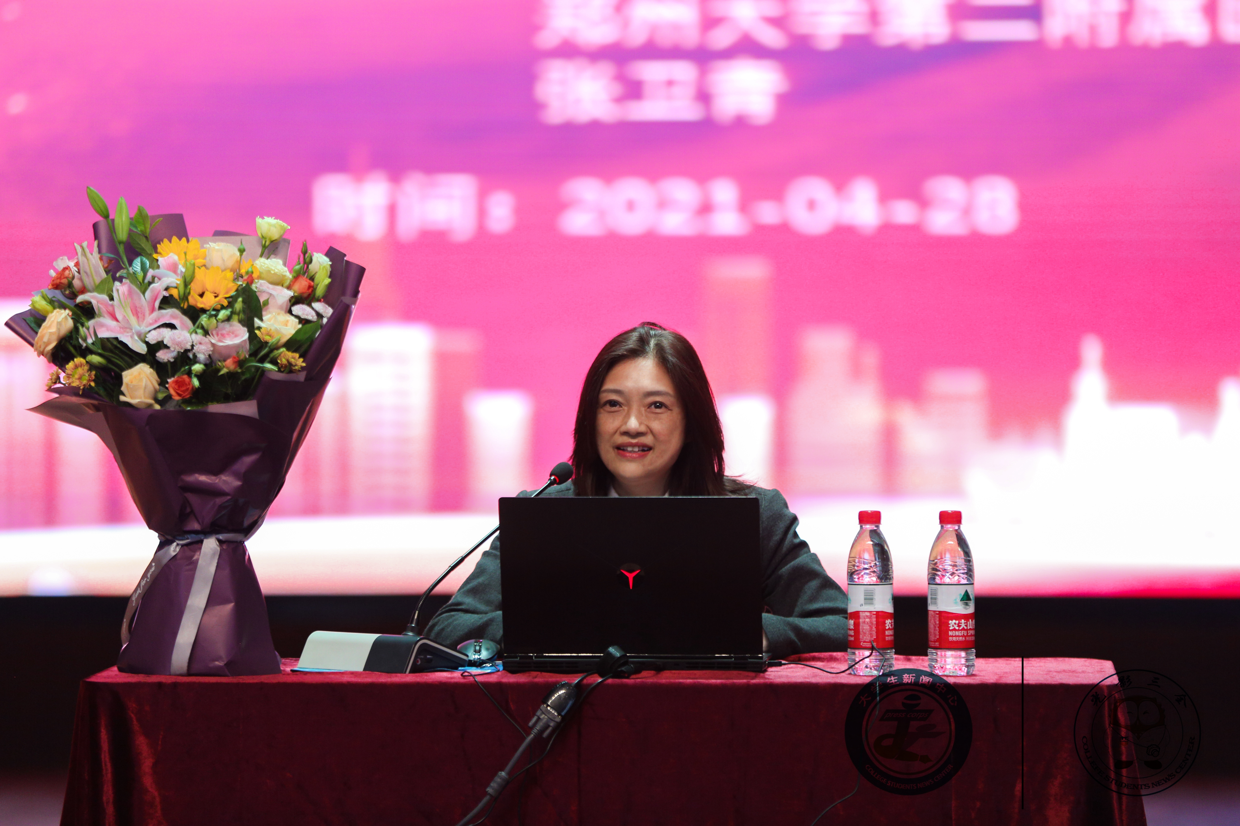
3.经验传授法
请护理专家进行职业精神教育，护士职业经验交流等

Slide 14
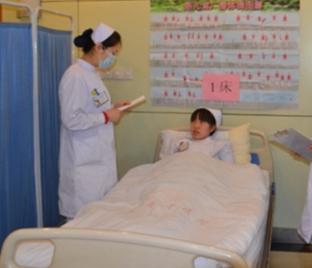
4.模拟教学法
学生在老师的指导下，在人为设置近似真实的情境或环境中，扮演相应角色，学习某种职业所需要的知识、技能和态度的教学方法。
角色扮演，分别体验“护士”、“病人”的关怀感知和关怀责任，学会换位思考

Slide 15
5.案例教学法
即围绕护理教学目标将实践中真实的护理现象和问题加以典型化处理，形成供学生思考分析和决断的案例，通过学生独立探究和小组讨论的方式，来提高学生综合运用分析问题和解决问题能力的一种方法。
引发学生对知识的理解、对工作态度和职业信念的探究

